Slide 1
Operationele evaluatie van humanitaire drone operaties
Rob De Roo
rob.deroo@vives.be

Slide 2
Doelstellingen
Wat is de potentiele meerwaarde?
Welke drone heb ik nodig?
Wat zijn de uitdagingen bij humanitaire operaties?

Slide 3
Inhoud
Introductie
Toepassingen
Soorten drones
Operationele risico’s
Conclusie

Slide 4
1. Introductie

Slide 5
1. Introductie
  Drone: militair, roepnaam
  GCS: Ground Control Station
  UAV: Unmanned Aerial Vehicle
  UAS: Unmanned Aerial System
  RPA: Remotely Piloted Aircraft
  RPAS: Remotely Piloted Aircraft System
  = wettelijke term

Slide 6
1. Introductie
1. RPAS selectie
Missie
Platform/payload
2. Documenten
Logboek
3. Vlucht aanvraag
DGLV/Defensie
4. Vlucht voorbereiding
6. Post flight
TD/OH/VH
5. Vliegoperatie
Meteo/luchtruim
Inspectie: SiSu/tech.
Massa en balans
Belgocontrol
Verzekering
Vliegtijd: ± 10%

Slide 7
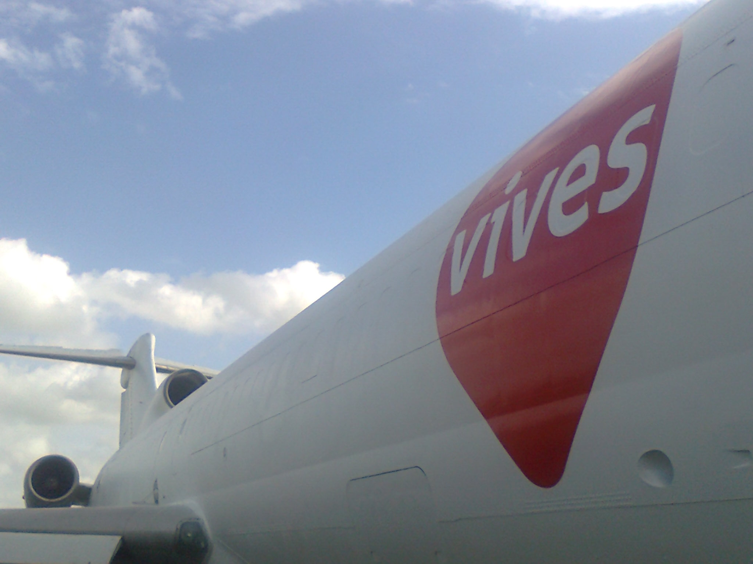
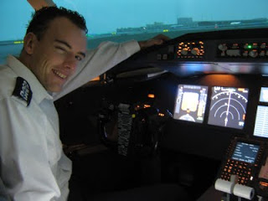
1. Introductie
Professionele bachelor
±150 luchtvaart studenten
Luchtvaarttechnologie (EASA Part66)
Lijnpiloot (EASA FCL)

Slide 8
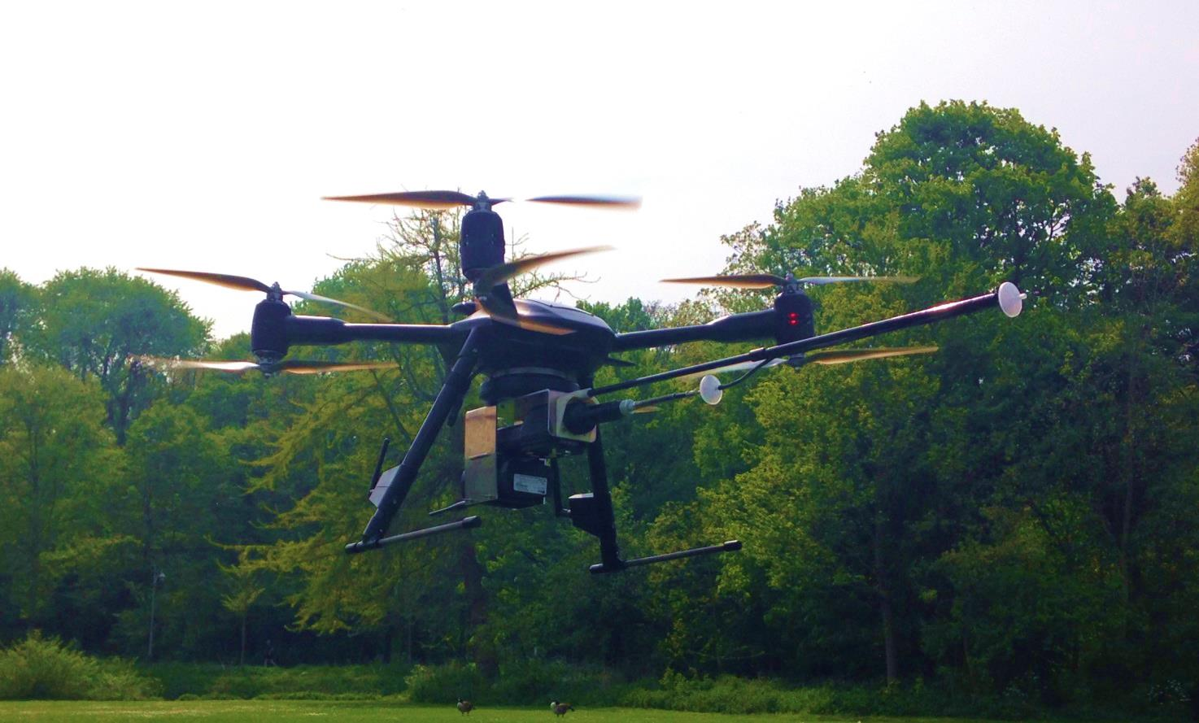
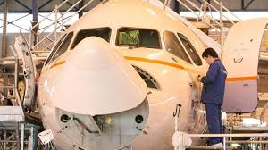
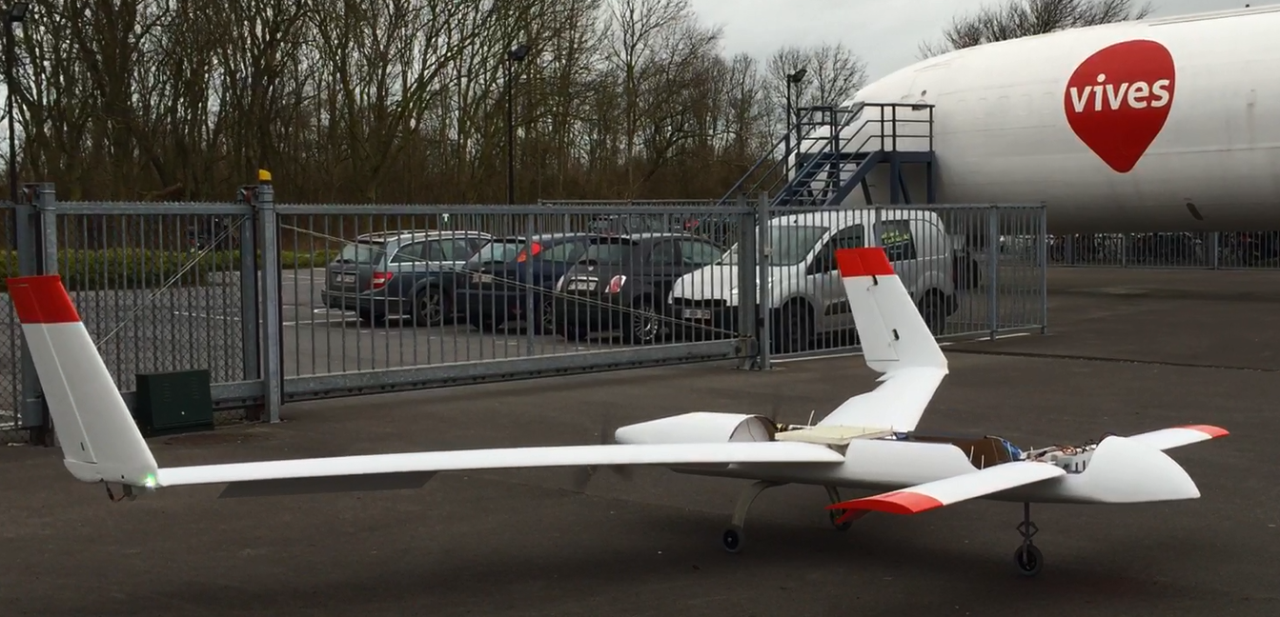
1. Introductie
Onderzoeksgroep Luchtvaart
MRO: Maintenance Repair and Overhaul
RPAS: Remotely Piloted Aircraft Systems
www.vives.be/aviation

Slide 9
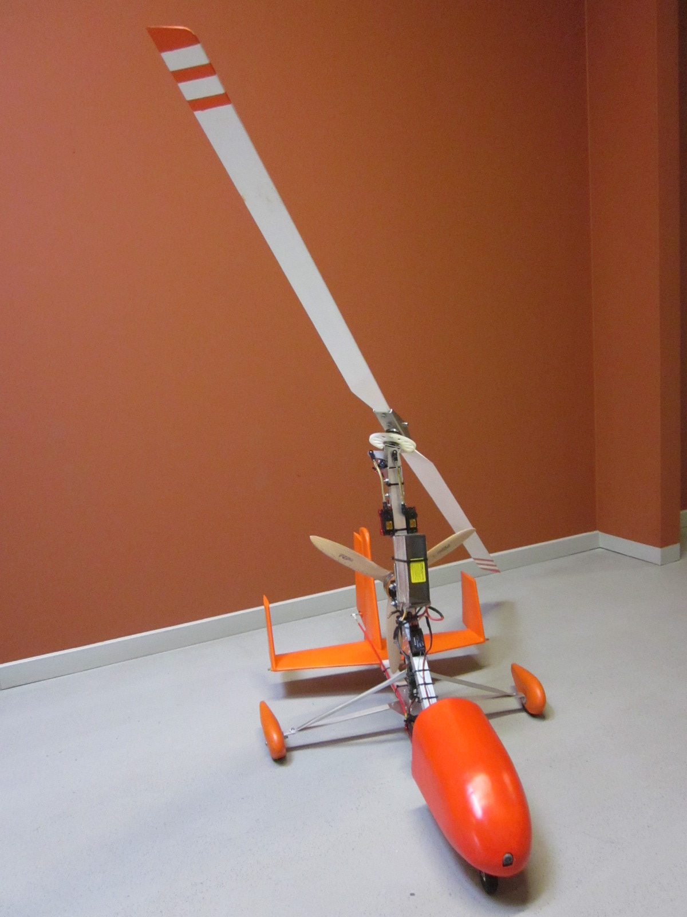
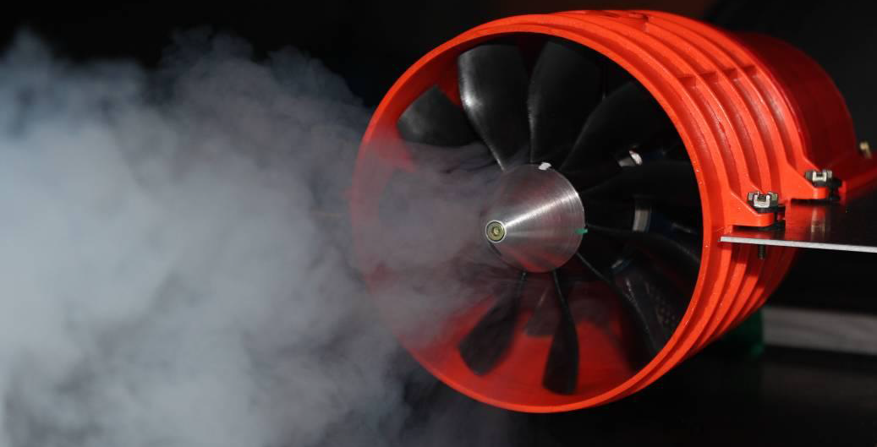
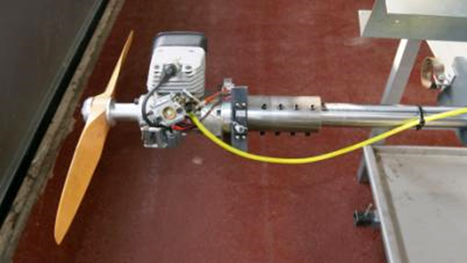
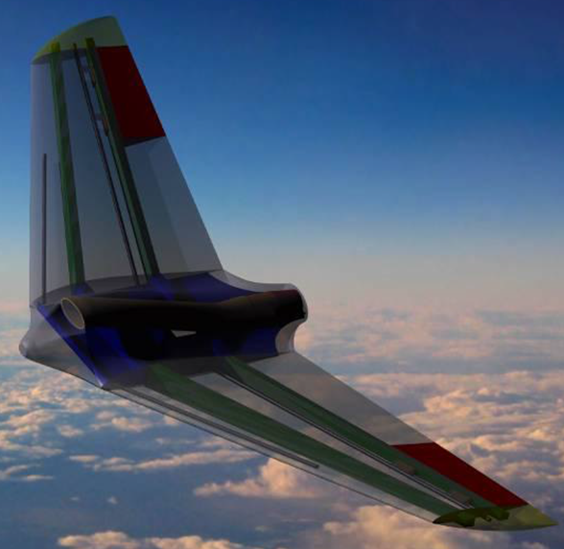
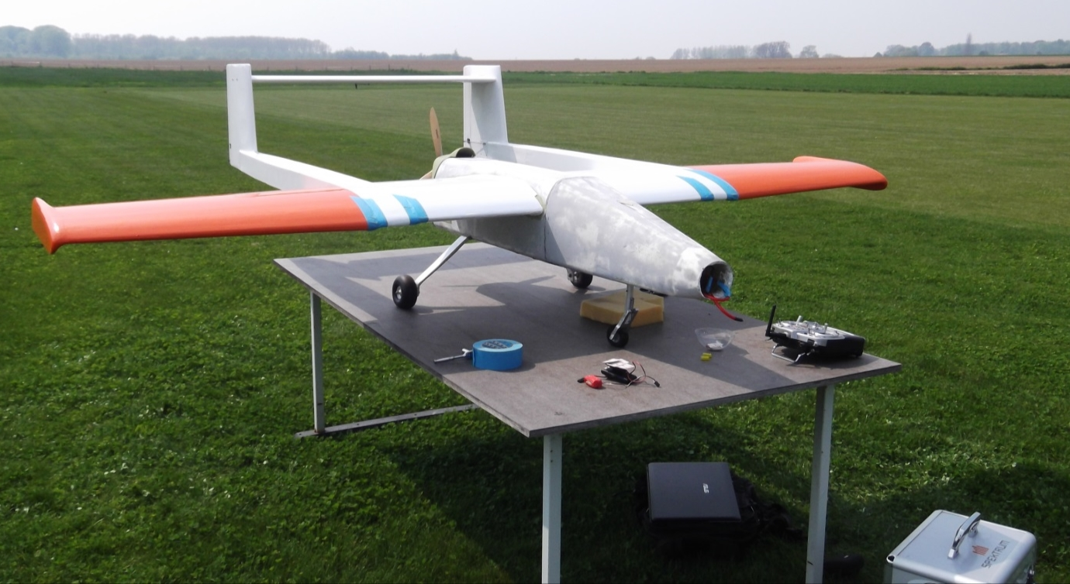
Onderzoeksgroep RPAS
R&D
Prototype
Testen
Advies
Selectie
Platform
Payload

Slide 10
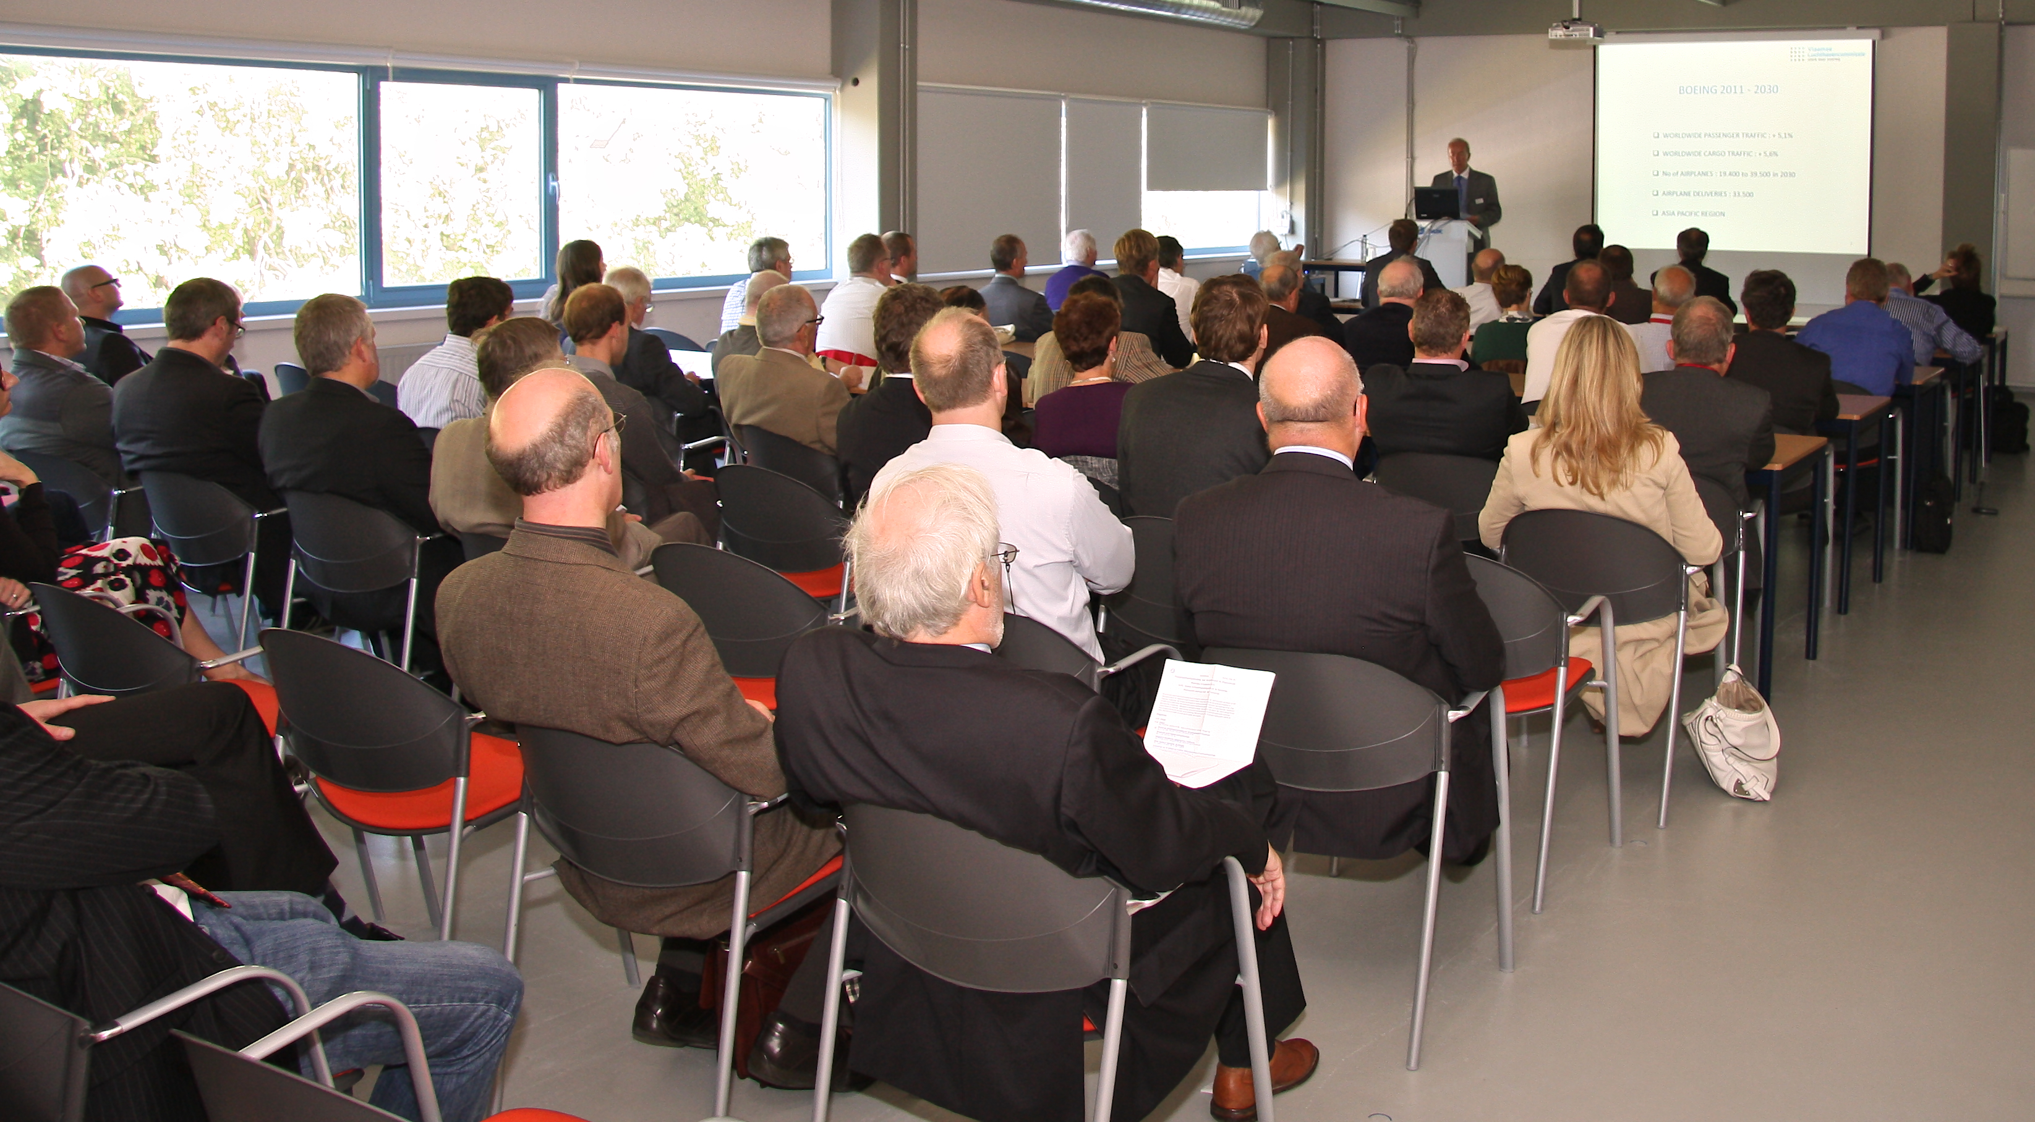
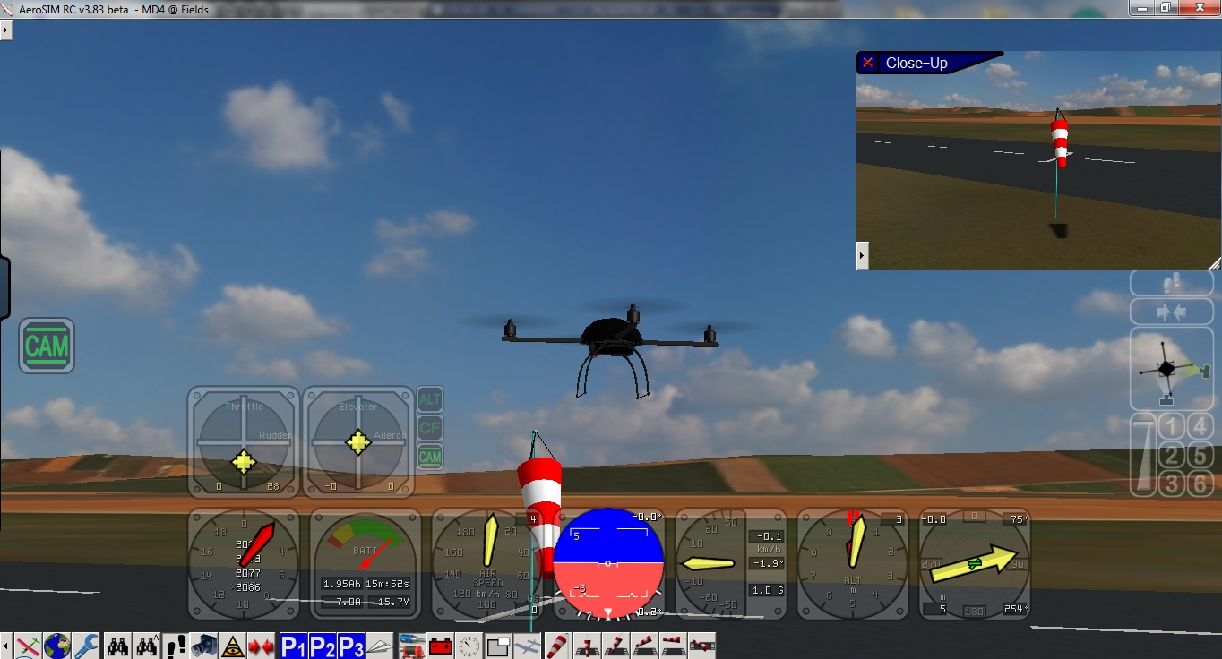
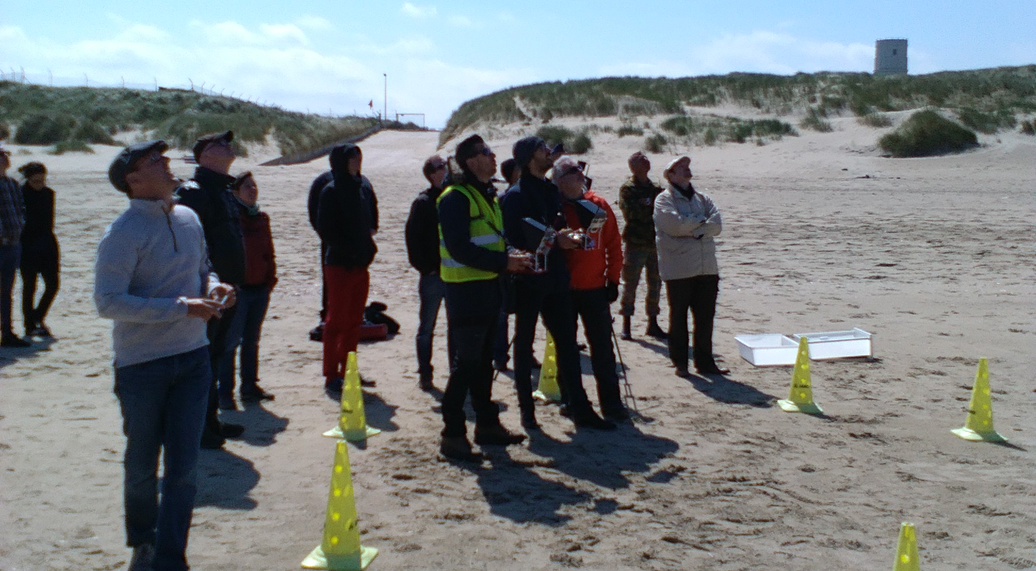
Onderzoeksgroep RPAS
Training en infosessies
Professionele bachelor: 42u theorie+lab, stage en eindwerk
Systemen, toepassingen, wetgeving, security, aandrijvingen, payloads, operaties, ontwerp, …
Kleine tot grote groepen (10~110 personen)
RPAS vliegtraining

Slide 11
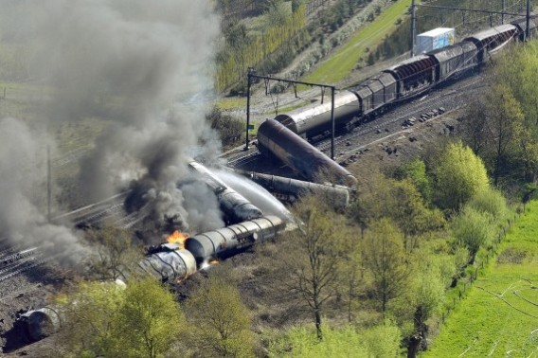
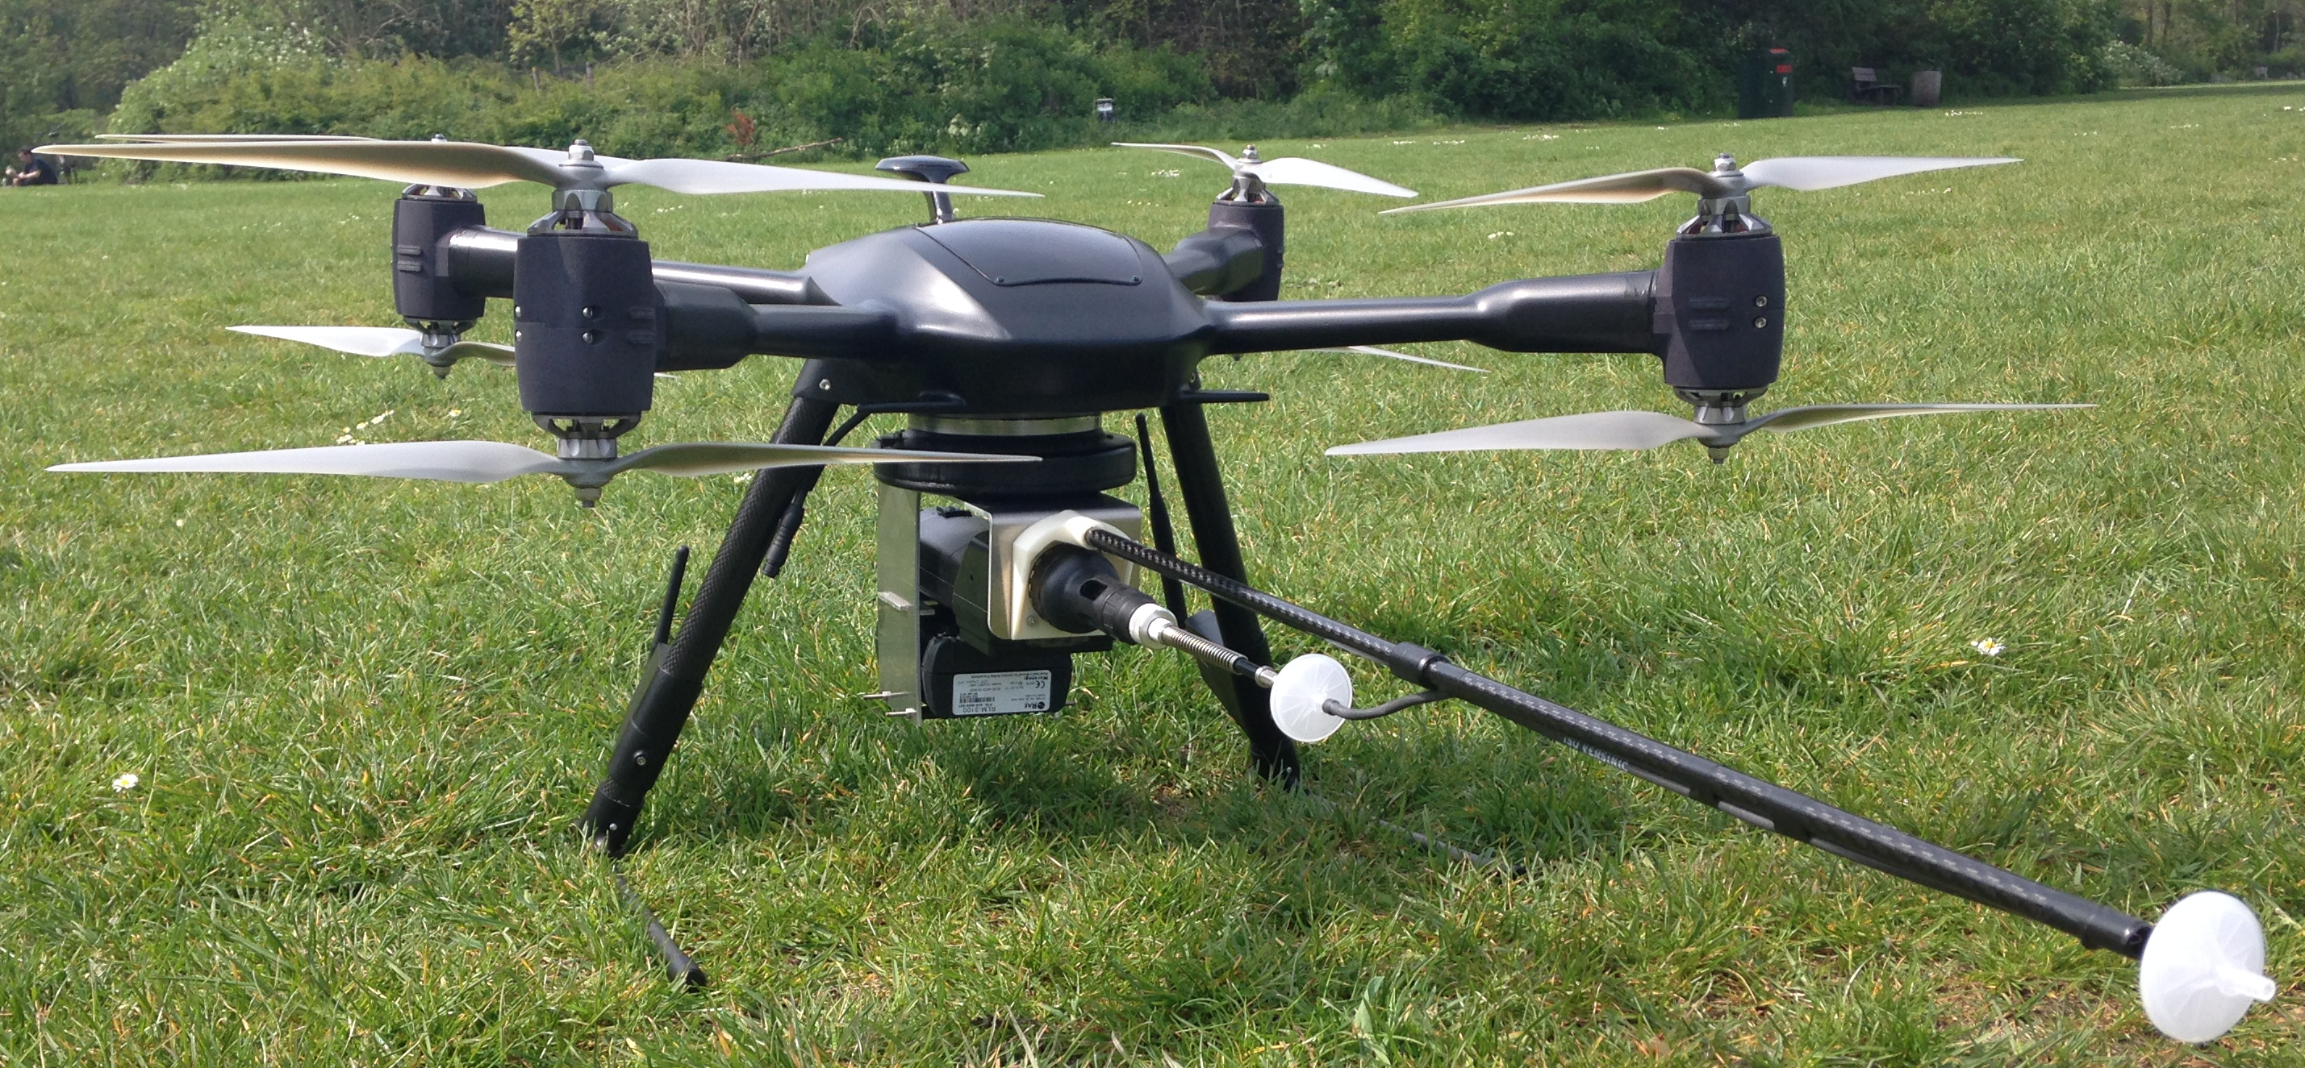




Onderzoeksgroep RPAS
Ministerie Binnenlandse Zaken
Selectie van geschikte multirotor voor Civiele Bescherming
Ontwikkeling van gas detectie en meetapparatuur
Op maat gemaakte opleiding voor operators
Onafhankelijk advies voor ontwerpbestekken

Slide 12
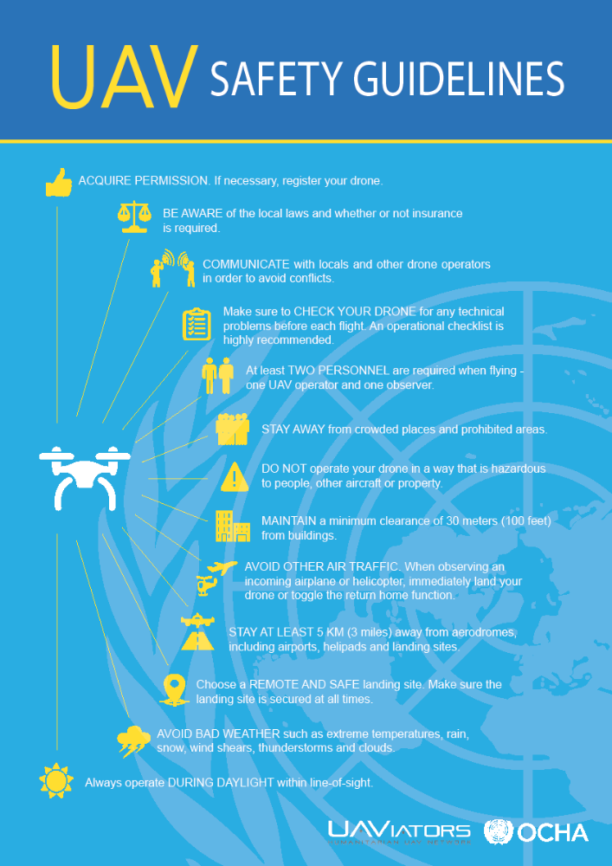


Onderzoeksgroep RPAS
UN OCHA safety guidelines
Gestandaardiseerde informatie fiche voor humanitaire drone operaties

Slide 13














Onderzoeksgroep RPAS
And many more…

Slide 14
2. Toepassingen

Slide 15
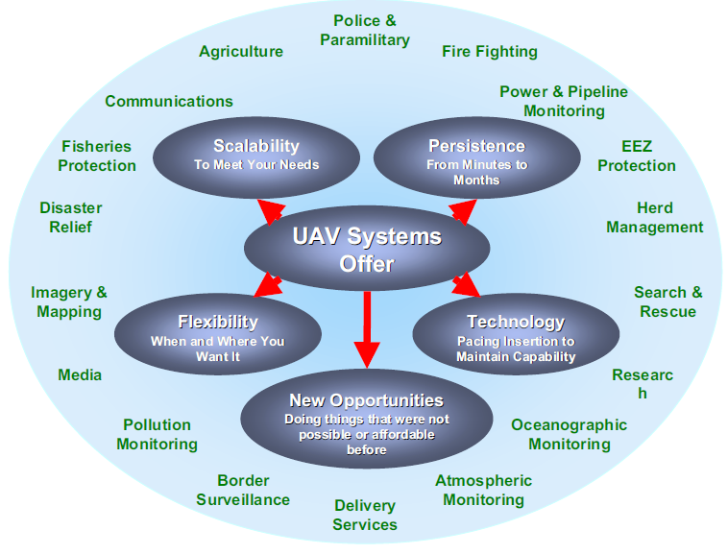
2. Toepassingen

Slide 16
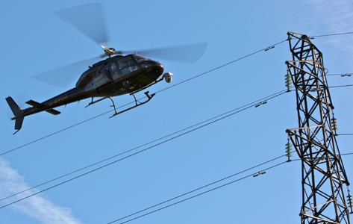
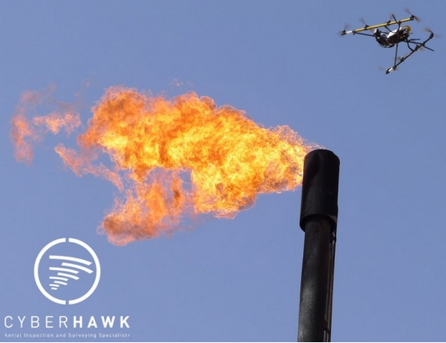
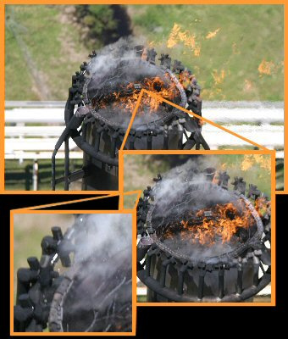
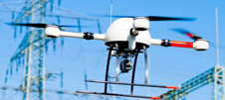

2. Toepassingen
Waarom onbemand?
➔ Gevaarlijke opdrachten in risicogebieden
Cyberhawk
Micro-drone

Slide 17
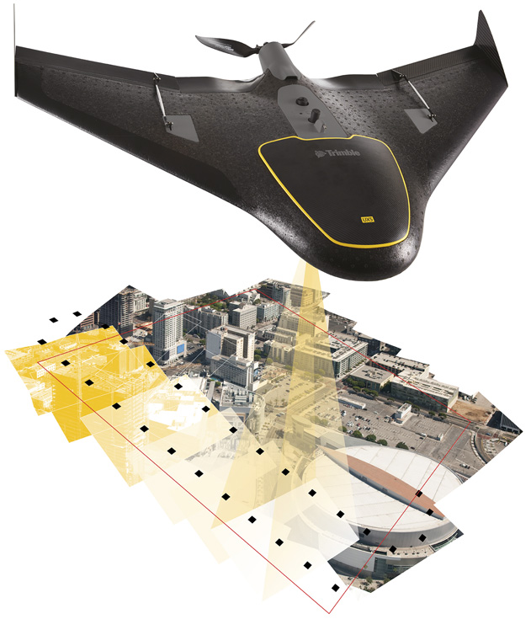
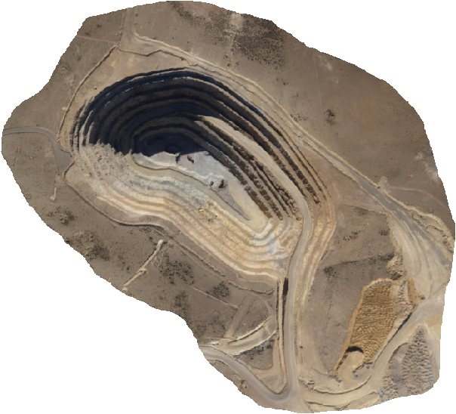
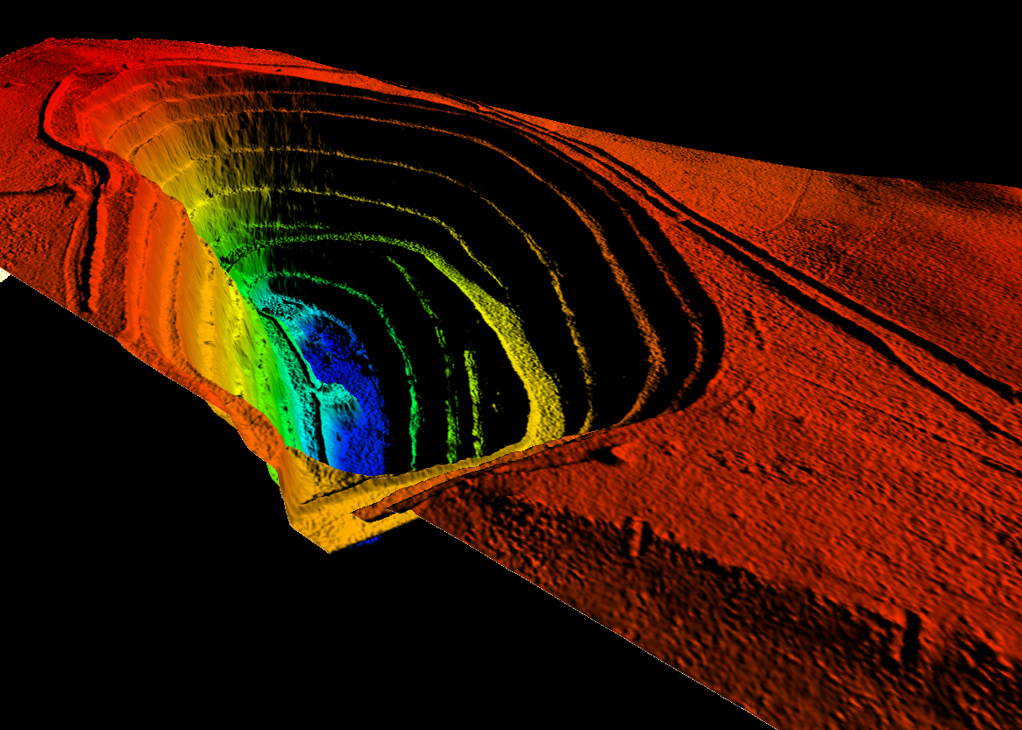
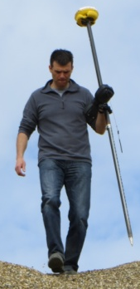
2. Toepassingen
Waarom onbemand?
➔ Kost/tijd verminderen en/of veiligheid verhogen

Slide 18
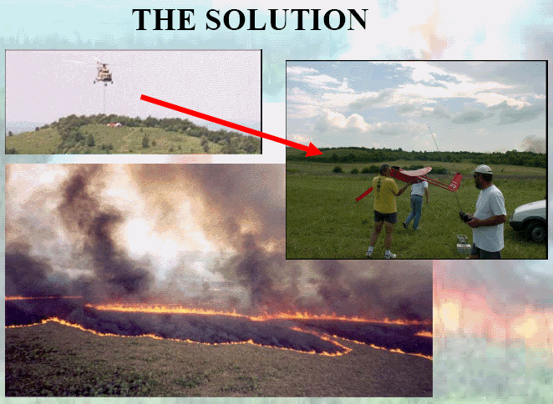
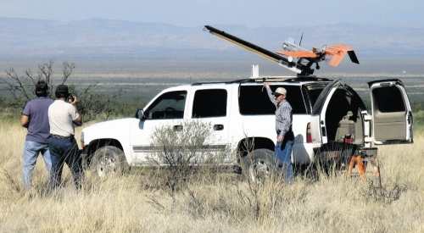
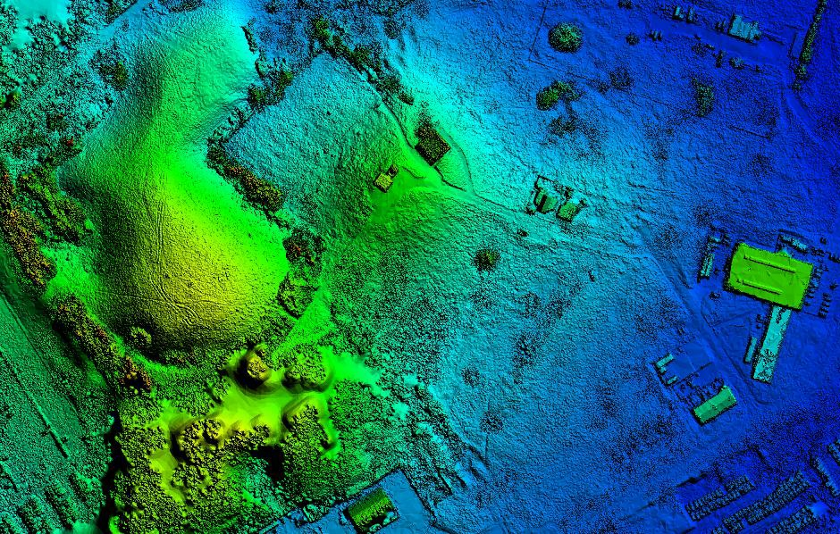
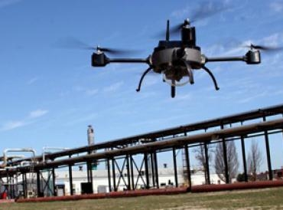
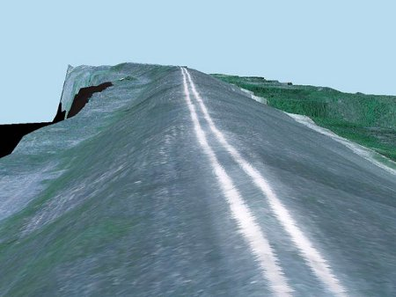
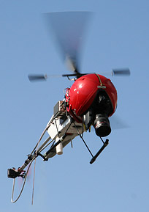
2. Toepassingen
  Your imagination is the limit…
Fauna
Flora
Bosbranden
Pijplijninspectie
Dijkmonitoring
Media
…

Slide 19
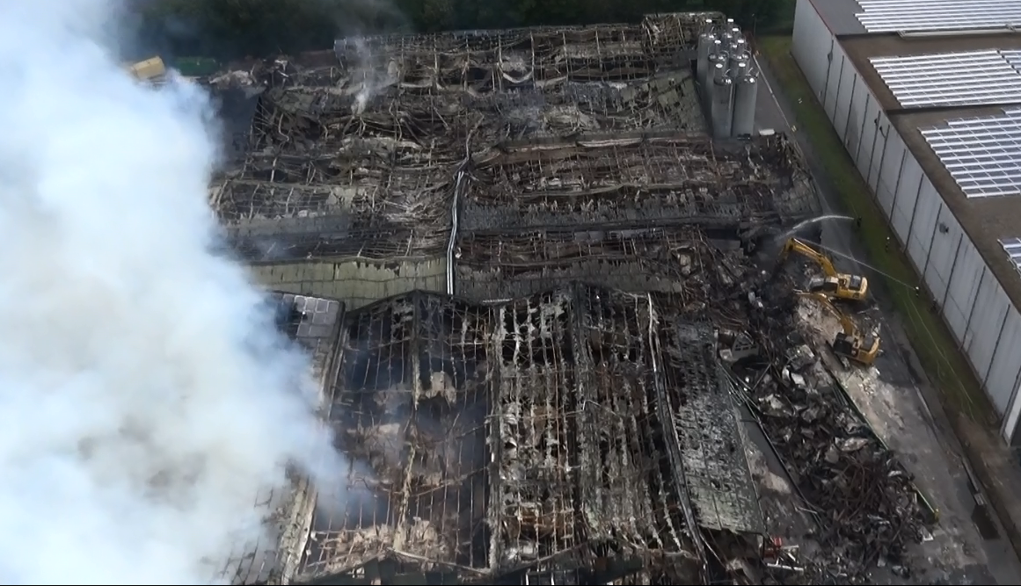
2. Toepassingen – voorbeelden
Civiele Bescherming – Brand Londerzeel 18/6/2015
Doel: eye-in-the-sky

Slide 20
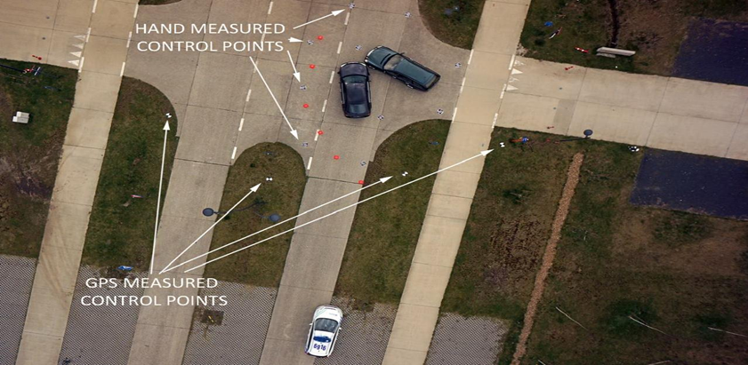
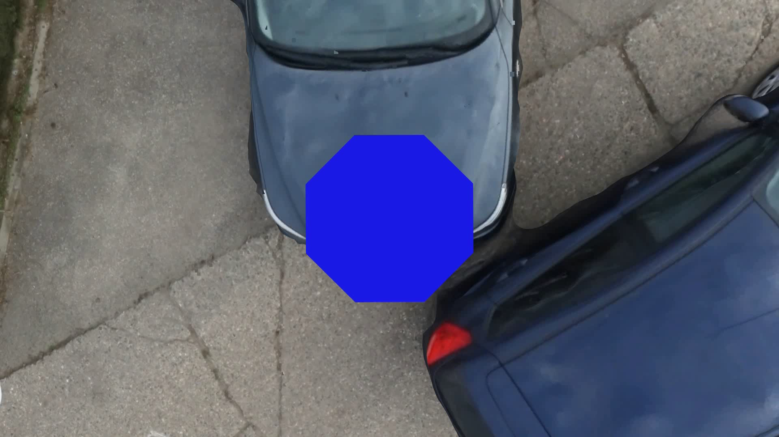
2. Toepassingen – voorbeelden
Politie MidLim – verkeersongeval
Doel: tijd verminderen, detail informatie

Slide 21
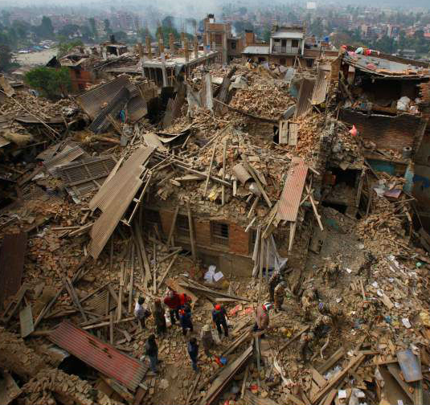
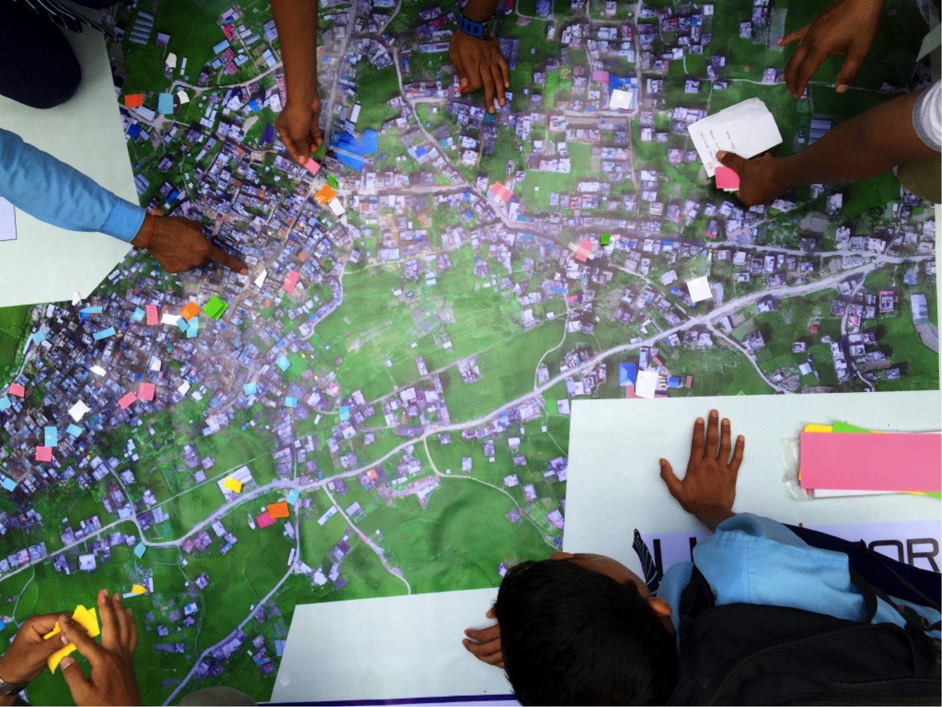
2. Toepassingen – voorbeelden
UAViators – Nepal 25 april 2015
Doel: ramp in kaart brengen

Slide 22
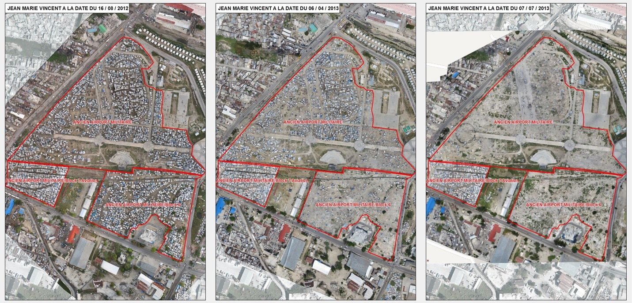
2. Toepassingen – voorbeelden
IOM – Haïti april 2013
Doel: opvolging evolutie vluchtelingenkamp

Slide 23
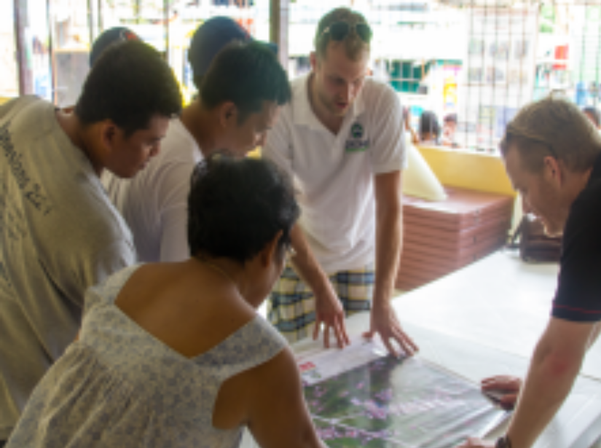
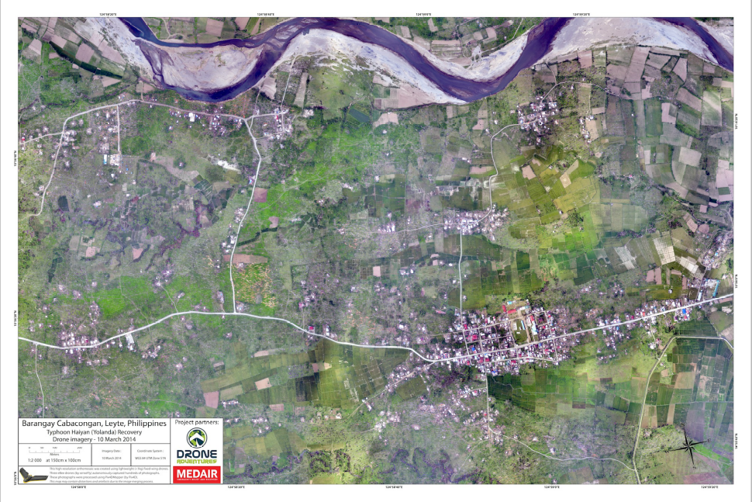
2. Toepassingen – voorbeelden
Medair – Filipijnen 2013
Doel: ramp in kaart brengen

Slide 24
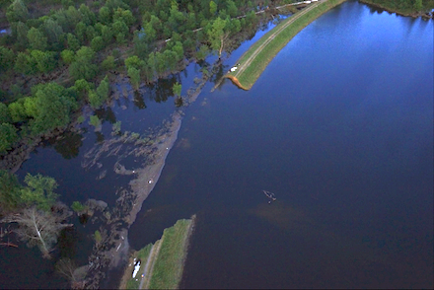
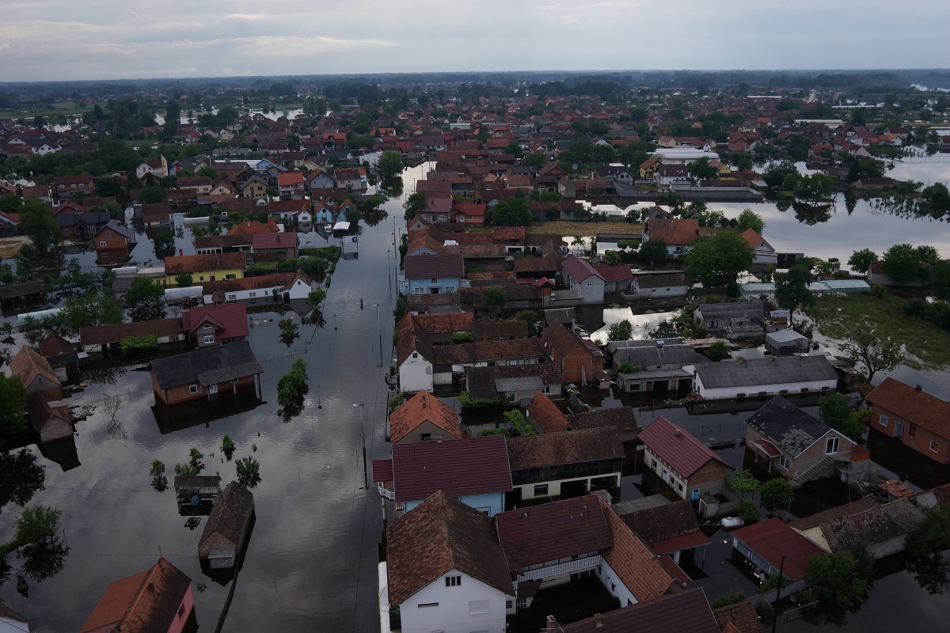
2. Toepassingen – voorbeelden
KMS/B-FAST – Bosnië en Herzegovina juni 2014
Doel: ramp in kaart brengen + landmijnverschuivingen (ICARUS project)

Slide 25
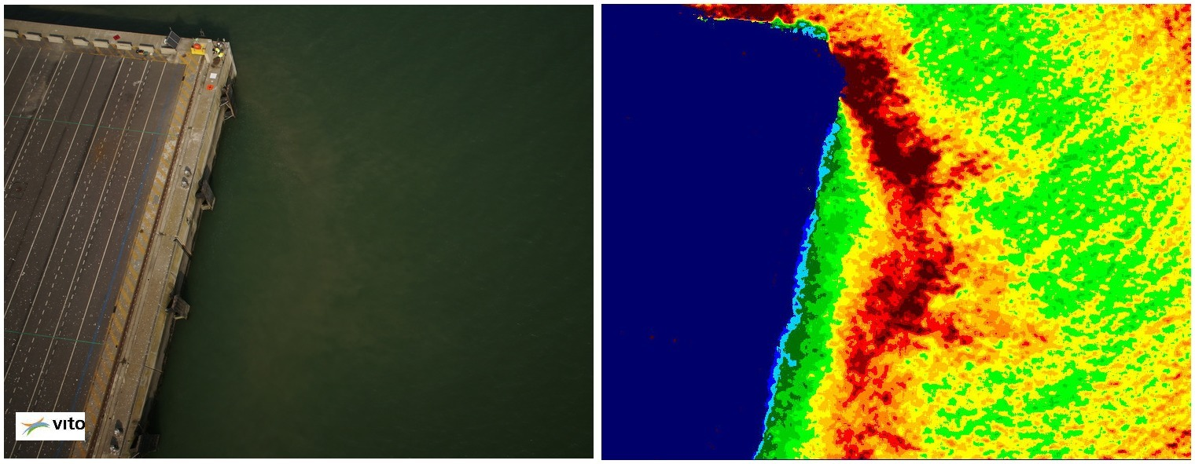
2. Toepassingen – voorbeelden
VITO – Zeebrugge
Doel: milieu impact baggerwerken

Slide 26
3. Soorten drones

Slide 27
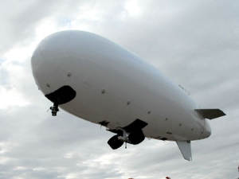
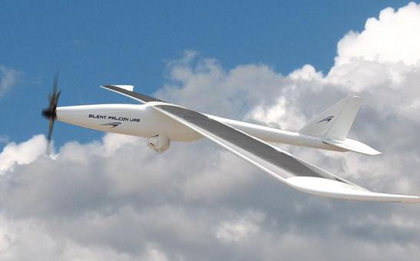
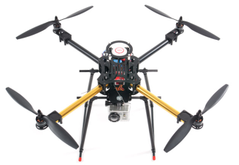
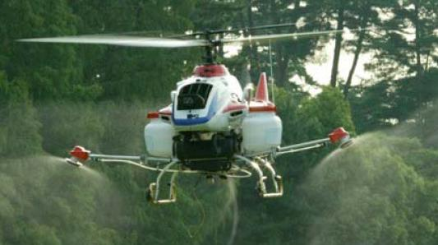
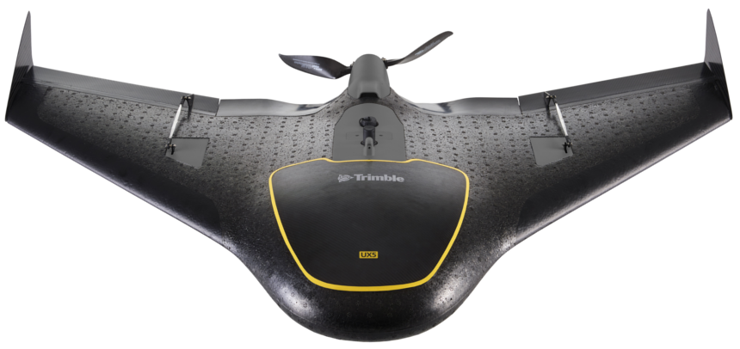
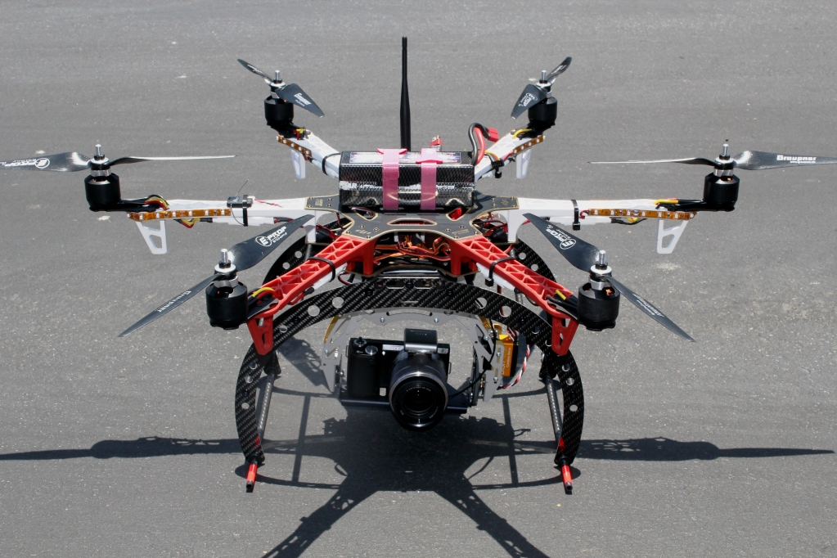
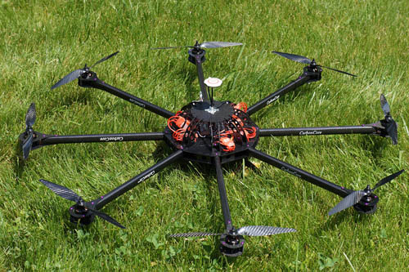
3. Soorten drones
Drone/UAV/RPA?
Fixed-wing
Rotary
Special
Conventional
Flying wing
Multirotor
Heli

Slide 28
3. Soorten drones – Fixed wing
Conventioneel | Flying wing
Eenvoudig en flexibel ontwerp | Slechte stabiliteit ➔ automatische besturing
Hoge efficiëntie = grote spanwijdte | Efficiënter met kleine spanwijdte
Voordelen: Lange vluchttijd en groot bereik
Nadelen: plaats nodig voor landen en/of opstijgen
Toepassingen: +1 ha, observatie, gebieden in kaart brengen, …

Slide 29
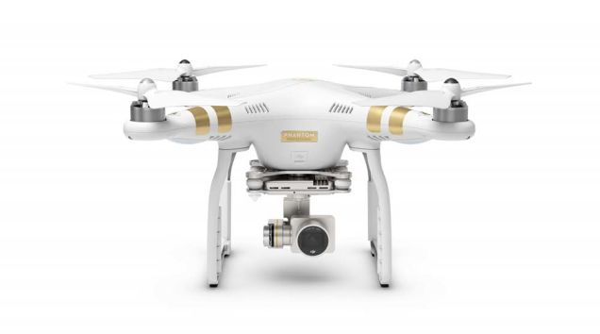

3. Soorten drones – Rotary wing
Quad = 4 | Hexa = 6 | Octo = 8 | Helikopter
Eenvoudig | Robuuster | Extra draagkracht | Hoge efficiëntie
Geen redundantie | Redundantie | Redundantie | Veiligheid door systeem
Voordelen: verticaal opstijgen/landen, hoveren Lange vliegtijd en groot bereik
Nadelen: vliegende “blender”, korte vliegtijd en bereik
Toepassingen: -1 ha, inspectie, …

Slide 30

3. Soorten drones – Rotary wing
T₁
Werking
  ω: rpm
  T: thrust
  Q: torque
  Evenwicht koppels
  = besturing
  QUAD = ongeschikt voor risico operaties
T₄
ω₄
Q₁
ω₁
Q₄
T₂
T₃
m
Q₂
ω₂
Q₃
ω₃
© Belga

Slide 31
3. Soorten drones – Special
Balloon
Voordelen: zeer lange vliegtijd
Nadelen: laag vliegbereik, weersinvloeden
Toepassingen: lokale observatie, datastation, …

Slide 32
3. Soorten drones – Case study
Selectie van multirotor voor Civiele Bescherming
Transparant evaluatiesysteem uitgewerkt
143 parameters voor de operationele en technische evaluatie van demovlucht
Investeringen en garantie zijn apart geëvalueerd
5 juryleden
5 kandidaten

Slide 33
4. Operationele risico’s

Slide 34


4. Operationele risico’s
Operationele verschillen
Tijdsdruk
Weinig voorbereiding mogelijk
Vliegomstandigheden
Weersonafhankelijk
Communicatie
Juridische bewijslast
Etc.
Technische vereisten
Operationele procedures

Slide 35



4.1 Externe invloeden
  5M-model
  Man
  Psychologisch
  Fysiologisch
  Professionaliteit
  Mission
  Specifieke
  operationele
  risico’s
  Machine
  Gebruiksgemak
  Veiligheden
  Management
  Tijd ⬄ risico
  Kost ⬄ risico
  Medium
  Fysieke omgeving
  Mentale omgeving

Slide 36










4.1 Externe invloeden
Omstaanders
Zonlicht
Fauna
Temperatuur
Weer
Flora
Nood aan info

Slide 37





4.2. Luchtruim
You are not flying alone in any airspace!
UNL
AWY
Controlled Airspace
1,5km (4500ft)
AMSL
TMA
Uncontrolled Airspace
Controlled Airspace
800m (2500ft)
AMSL
CTR
+ P/R/D
TSA/TRA
ARD
HTA
LFA
GND

Slide 38




4.2. Luchtruim
5 dec 2014
Oplossingen
Training
Vluchtvoorbereiding
Communicatie
Doel drone = mapping rampgebied
© Belga

Slide 39


4.3 Propellers
Drone = flying blender
Oplossingen
Procedures met veiligheidszones
Prop guard: verminderde efficiëntie
X8 – props: 14x9.5
http://youtu.be/ji3Hii_LZOc

Slide 40


4.4 Impact
Crash
  ±1kg @ 50m
  $v_{end} =\sqrt{2mgh}$
  $=\sqrt{2 x 9,81 x 50}=$ 31m/s = 112km/h
  Oplossingen
  Type drone: fixed wing of “flying blender”?
  4 of meer propellers?

Slide 41




4.5 LiPo batterijen
Teveel (ont)laden
Beschadigd
Oplossingen
zwelt op en ontploft
met steekvlam

Slide 42





4.6 Aviation safety mindset
  Aviation history is written
  in blood…
  Not WHO? but WHY?
  CRASH ➔ LEARN ➔ IMPROVE ➔ AVOID

Slide 43




4.7 Privacy
Privacy = volledig systeem
RPAS
RPA
Link
GCS
Control
Telemetry

Slide 44
4.8 Wetgeving – eigen operatie
Art.3: KB RPAS niet van toepassing
Binnen
Militair, douane, politie, opsporings- en reddings-, brandbestrijding, kustbewakings- of soortgelijke operaties
➔ “state aircraft”
= gevlogen voor overheid enkel binnen deze opdracht

Slide 45
4.8 Wetgeving – eigen operatie
“State aircraft”=overheid zorgt zelf voor
Bekwaamheid personeel
Luchtwaardigheid
Zelf instaan voor schade
Werkgroep RPAS@Police
RPAS@police.belgium.eu

Slide 46

4.8 Wetgeving – burgers
“Aviation mindset”
= veiligheid
Complexe wetgeving

Slide 47
5. Conclusies

Slide 48
5. Conclusies
Potentiele meerwaarde?
Ja, maar vliegen geeft een extra risico
  Nood voor informatie uit de lucht
  Verminderd risico vergeleken met andere informatiebronnen
  Economisch voordeliger
  Tijdbesparend

Slide 49


5. Conclusies
Welke drone?
Juiste gereedschap = sleutel tot succes!

Slide 50
5. Conclusies
Uitdagingen humanitaire operaties?
Complexe
Risicovolle operatie
Beperkte voorbereidingstijd
➔ Deel ervaringen om samen expertise te vergroten

Slide 51


Visit us @
VIVES Campus VLOC
Nieuwpoortsesteenweg 945c
B-8400 OOSTENDE tel. + 32 59 30 81 50 rob.deroo@vives.be www.vives.be/aviation

